Slide 1




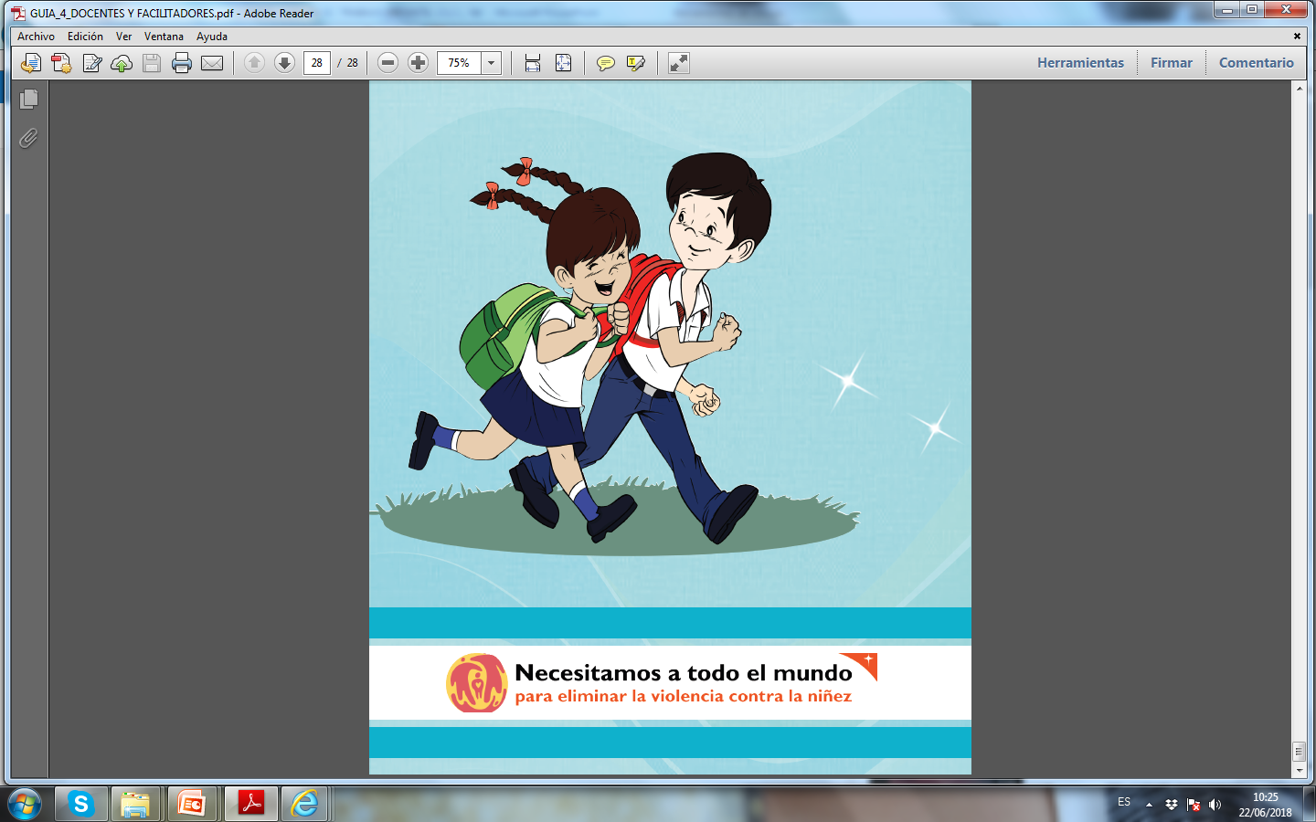
Metodología
Tutoría Solidaria de Niño a Niño

Slide 2


Objetivos de la Metodología TSNN
Objetivo General
Contribuir al mejoramiento del rendimiento académico de los estudiantes que presentan dificultades en su proceso de aprendizaje, con la participación solidaria de sus compañeros de estudios.
Elaborado por: Gabriela Nycol Lagos

Slide 3

Objetivos Específicos
1. Mejorar el rendimiento académico de niñas y niños que presentan dificultades en las materias de español y matemáticas, de los tres primeros grados.
2. Establecer una interacción afectiva y de amistad, vinculado a la práctica de valores, sobretodo el de la solidaridad.
3. Promover en la niñez, el desarrollo de algunas competencias para la vida, como razonamiento critico, manejo de emociones, comunicación, desarrollo de relaciones positivas (empatía) y desarrollo de responsabilidad por el bien colectivo.
4. Fortalecer la participación de la niñez mediante la generación de espacios que les permitan realizar acciones y planes educativos, generando bases de liderazgo infantil con compromiso social.
Elaborado por: Gabriela Nycol Lagos

Slide 4

Descripción
Conceptual
¿Qué es la Tutoría Solidaria de Niño a Niño?
La Tutoría Solidaria de Niño a Niño es una estrategia educativa, mediante el cual los estudiantes de grados superiores con índice académico sobresaliente, ayudan a los niños que presentan bajos índices académicos o dificultades en su proceso de aprendizaje, es decir, es un proceso de reforzamiento escolar, en el cual el niño contribuye al bienestar de otro niño.
Elaborado por: Gabriela Nycol Lagos

Slide 5


¿Quiénes son las y los Tutores Solidarios?
¿Quiénes son las y los Compañeros de Estudio?
Son los estudiantes de 1ero a 3er grado, que presentan bajo rendimiento académico en el bimestre, de esta manera estos niños tienen la oportunidad de mejorar sus notas y por consiguiente de evitar la repitencia.
Es el maestro quien realiza la valoración de las notas y notifica al Director para que la o el Pupilo sea adjudicado al Tutor o Tutora correspondiente
Son estudiantes con buen rendimiento académico que cursan de 4° a 6° grado
asumen la responsabilidad voluntariamente de reforzar los diversos contenidos y temas
cada Tutor o Tutora apoya a dos o tres niños.
El Tutor no debe considerarse “un maestro”, es un amigo solidario, y apoya al maestro.
Elaborado por: Gabriela Nycol Lagos

Slide 6
¿Cómo se realiza la Tutoría Solidaria ?
Contexto Rural
Al ser las tutorías un reforzamiento escolar, deben realizarse en horario diferente al de las clases.
Se recomienda 3 horas de tutorías a la semana, distribuidas de lunes a viernes
La sesión debe incluir varias dinámicas y aspectos lúdicos.
1 hora aproximadamente por sesión
Por cada media hora se hará un descanso de 10 minutos.
Contexto Urbano
Debido a la situación laboral y al comportamiento de las familias, (trabajo de ambos padres, pandillaje, delincuencia etc.) la realidad nos ha demostrado:
Las sesiones se desarrollan una vez por semana, normalmente los sábados
las 3 horas de tutoría se dan conjuntamente
Mayor participación de padres de familia en acompañar, garantizando la seguridad de sus hijos e hijas.

Slide 7

¿Cuáles son los criterios para seleccionar las escuelas?
Se considera los siguientes criterios:
La Escuela debe ser pública, ubicada en el sector de influencia del AEP.
La escuela presenta problemas de bajo rendimiento, reprobación y/o repetición
Debe existir disposición del personal docente (Directores y Maestro) en apoyar y
comprometerse a asumir la tutoría solidaria de niño a niño, ratificada por medio de un compromiso.
Apoyo de los padres de familia, traducido en la firma de un compromiso para acompañar por turnos al desarrollo de las sesiones de las tutorías
La escuela facilita un espacio físico para realizar las tutorías.
Elaborado por: Gabriela Nycol Lagos

Slide 8

¿Quiénes participan y que compromisos tienen los actores?
Rol de la Dirección de la Escuela
Manejar la actividad como propia, ya que
es el apoyo para un problema que presenta
la entidad educativa.
Presentar resultados cada bimestre o periodo
Mantener motivada la escuela con relación al proyecto
Nombrar un “Maestro Guía” para que coordine y asegure el buen desarrollo de las Tutorías
Asegurar la incorporación de los Padres de Familia.
Convocar a reuniones periódicas a los diferentes actores.
Elaborado por: Gabriela Nycol Lagos

Slide 9
Rol del Maestro Guía
Coordina la labor de los alumnos tutores
Capacita y brinda reforzamiento a los
alumnos tutores para garantizar la calidad
Monitorea y asesora en el aula el desarrollo de las tutorías
Recolecta las guías didácticas o contenidos que el maestro de grado elabore para sus tutores
Orienta a los tutores en la presentación de informes sobre el progreso de los compañeros de estudio
Consolida las copias de calificaciones de cada grado, junto con el Comité Educativo.
Integra a los padres de familia
Elaborado por: Gabriela Nycol Lagos

Slide 10
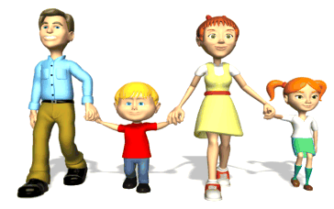
Rol de Padres de Familia
Vela por la seguridad de los niños, durante las sesiones de Tutoría
Monitorea en el aula el desarrollo de las tutorías
Controla la asistencia de los niños: Tutores y Compañeros de estudio
Propicia reuniones con padres de los niños, para compartir avances de sus hijos. junto con el Maestro Guía.
Consolida las copias de calificaciones de cada grado, junto con el Maestro Guía
Elaborado por: Gabriela Nycol Lagos

Slide 11
Rol del AEP
Motiva y promueve acciones en favor del bienestar sostenido de la niñez, enfocado en el desarrollo de su educación y habilidades
Es un Facilitador del proceso de implementación de la Tutoría Solidaria
Impulsa el asocio estratégico que favorezca la funcionalidad de las Tutorías.
Brinda Jornadas de formación en la metodología a los Maestros, Tutores y Padres, conjuntamente con la Dirección Distrital Educación.
Realiza sensibilización a autoridades educativas, municipales, empresa privada, iglesias, etc., para su incorporación en el proceso
Monitorea los avances periódicos del rendimiento académico de la niñez, conjuntamente con los otros actores
Impulsa jornadas de Reflexión y Evaluación del proceso
Elaborado por: Gabriela Nycol Lagos

Slide 12
Rol de la Niña o Niño Tutor
Mantener su buen rendimiento académico
Motivar a los niños bajo su tutoría para que asistan a la escuela
Mejorar los aprendizajes de los alumnos atendidos
Dedicar tres horas semanales para desarrollar las tutorías
Preparar un día antes sus sesiones de tutoría
Establecer una relación amigable con sus pupilos, apoyándolo en la solución de problemas escolares
Promover “empatía” con sus compañeros de estudio, orientándolo en aspectos necesarios.
Elaborado por: Gabriela Nycol Lagos

Slide 13
Niños con buen rendimiento (de preferencia con rangos mayores a 85 %)
Alumno de quinto y sexto grado (algunos casos pueden incluirse grados del 3er ciclo)
Voluntad de apoyar a otros niños
Responsable en el cumplimiento de asignaciones escolares
Disponibilidad de tiempo para realizar las tutorías
Dominio en una o más áreas de estudio
Facilidad de Comunicación
Demuestra de madurez emocional
Realiza acciones de cooperación y compañerismo
Maneja buenas relaciones interpersonales
Trabaja pacientemente con sus compañeros de estudio
Cuenta con el consentimiento aprobado por sus padres
CRITERIOS DE SELECIÒN DE TUTORES
Elaborado por: Gabriela Nycol Lagos

Slide 14

Bajo el enfoque de Participación de la niñez:
¿Qué criterios debes considerar para seleccionar al NN Tutor en tu AEP?
¿Cómo piensas incentivarlos?
¿Qué formación básica impulsarás?
No olvidar que participación es:
Informar
Consultar
Opinar
liderar

Slide 15
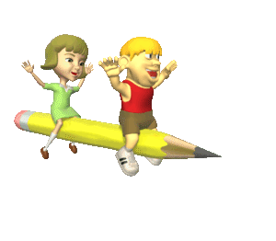

¿Cómo participan los NN en la selección de Tutores?
En base a juegos, que los propios NN decidan quienes son sus Tutores, previamente debe habérseles socializado los criterios básicos.
Consultarles a los NN compañeros de estudio cuales deben ser las características de sus Tutores (ej. que no sean mandones, que sean cooperativos, que no les griten, etc.)
Cuando se implementa la formación en valores, se identifican a los NN Lideres que pueden hacer el rol de Tutores.
Elaborado por: Gabriela Nycol Lagos

Slide 16





ETAPAS:
“TUTORIA SOLIDARIA DE NIÑO A NIÑO”
Ejecución y Monitoreo de
Tutoría Solidaria de Niño
a Niño
Reflexión y
Evaluación
Formación de Actores
de Tutoría Solidaria de
Niño a Niño
Promoción y
Diagnostico
Diseño y Organización Interna
A continuación se le presenta las Etapas y los Pasos correspondientes para implementar la estrategia, según LEAP, se le presenta los diversos Instrumentos para cada etapa. Ud. como Facilitadora o Facilitador de Educación puede hacer los ajustes de acuerdo a su necesidad
Elaborado por: Gabriela Nycol Lagos

Slide 17

I Etapa: Promoción y Diagnóstico

Slide 18

En esta etapa se realiza casi simultáneamente la promoción y el diagnostico, ya que para promocionar se debe conocer la problemática y necesidad educativa del centro. Para ello se toma como referencia el diagnostico del Proyecto Educativo de Centro – PEC que tiene la escuela, sino se debe hacer un diagnostico enfocado en el rendimiento académico.
Deben participar desde el inicio los maestros, padres de familia y sobre todo los niños ya que este es un espacio donde ellos son actores y construyen su ciudadanía responsable.
Elaborado por: Gabriela Nycol Lagos

Slide 19
Pasos:
Diagnostico
  Realización de Diagnostico de Necesidad del Centro Educativo
  Solicitar el Plan Educativo de Centro (PEC) en el cual debe estar reflejado los problemas principales.
  Inducción a instancia educativa o red de voluntarios de educación para aplicación de instrumentos en caso no haya información actualizada, sobretodo relacionado con el rendimiento académico de la niñez
  Analizar y consolidar datos estadísticos
  Socialización del Diagnostico a maestros y comité de padres de familia
fichas\FICHAS DEL DIAGNOSTICO DEL CENTRO EDUCATIVO.docx
Promoción
Socialización del Proyecto Tutoría Solidaria de Niño a Niño a:
Autoridades Educativas Distritales
Directores y Maestros
Padres de familia
Voluntarios de educación juntas del AEP
Firma de Acuerdo de ejecución del Proyecto en el centro educativo (si no, se busca otra escuela):
Carta de cooperación técnica distrital educación Comunidades Solidarias, corregida.doc

Slide 20

  II Etapa: Diseño y Organización Interna

Slide 21

Es muy importante definir los roles de los actores, es decir de los Tutores, Maestros, la instancia comunitaria. En el anexo, se presenta los modelos de los compromisos para que firmen cada uno de los involucrados.
Pasos
Selección de Tutores y asignación de compañeros de estudio:
Asignación de Maestros Guías por aula
Identificación de instancia educativa comunitaria responsable
Definición del Plan de incentivos con y para los niños
Identificación de: Aulas, Fechas, Horarios, donde se desarrollará la
Tutoría Solidaria
Diseño de Plan de Capacitación a: Maestro, Comité de Educación, Tutores, compañeros de estudio.
Vinculación del Proyecto con el Proyecto Educativo de Centro.
fichas\fichas de la etapa II.docx
Elaborado por: Gabriela Nycol Lagos

Slide 22


  III Etapa: Formación de Actores de Tutoría Solidaria de Niño a Niño

Slide 23

Para garantizar que los maestros, Tutores y padres de familia cumplan su rol, es Importante desarrollar la formación pertinente, siendo la Secretaria de Educación quien asume como suyo este proceso, son los llamados a garantizar las capacitaciones.
Es importante generar manejo de herramientas lúdicas para los Tutores, ya que no son maestros.
Elaborado por: Gabriela Nycol Lagos

Slide 24
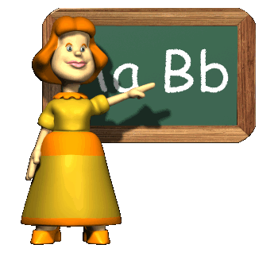
Capacitación a Facilitadores de Educación, para manejo de la metodología y sus herramientas
A su vez , ellos capacitan a “Maestros Guías” de escuelas participantes, enfocado en sus roles, monitoreo y acompañamiento al proceso
Los “Maestros Guías” forman a Niños Tutores sobre sus funciones, manejo de instrumentos de monitoreo y metodología para el aprendizaje de matemática y español, valores, liderazgo, etc.
Capacitación a voluntarios de redes educativas sobre sus funciones, gestión educativa.
Desarrollo de otras capacitaciones básica para el Tutor, durante el año escolar.
El plan de capacitación lo definen los maestros con los niños
fichas\ETAPA III.docx

Slide 25


IV Etapa: Implementación y Monitoreo de Tutoría Solidaria de Niño a Niño

Slide 26

¿En que consiste?
Se pone en marcha la estrategia, asegurando que los maestros y padres de familia acompañen las sesiones, mediante un cronograma de roles, así se garantiza el derecho a la educación a los niños que requieren ayuda, así como la protección ante cualquier situación de riesgo.
El monitoreo del rendimiento es desarrollado por los maestros y padres, siendo el maestro guía quien registra los avances académicos
Elaborado por: Gabriela Nycol Lagos

Slide 27
Pasos
Integración de pupilos al proceso normal de aprendizaje
Recolección de Calificaciones, cada bimestre (de acuerdo a la norma de Sec. Educ.)
Desarrollo de las Tutorías Solidarias de N a N
Mínimo se dará 3 horas por semana.
Entrega de Kit al Tutor (a definir de acuerdo a presupuesto en POA y a GIK)
Elaboración de reportes de asistencia semanal, mensual y anual.
Integración de padres de familia a la red de voluntarios de educación
Elaborado por: Gabriela Nycol Lagos

Slide 28


Monitoreo y acompañamiento del facilitador del AEP, Estructura Educativa Comunitaria y la Sec. de Educación.
Seguimiento de los Maestros Guías a los Tutores para identificar necesidades de reforzamiento de las y los compañeros de estudio.
Reuniones trimestrales como mínimo para verificar logros y limitantes.
fichas\ETAPA IV.docx

Slide 29


  V Etapa: Reflexión y
  Evaluación
Elaborado por: Gabriela Nycol Lagos

Slide 30
  V Etapa: Reflexión y
  Evaluación
La reflexión de medio año es una acción que permite analizar que se está haciendo bien y que se debe mejorar o dejar de hacer durante el periodo escolar.
Ambas acciones se deben hacer con todos los actores, incluyendo a los niños. La Evaluación se realiza en base a logros y alcances en relación a objetivos y planes programados anualmente en cada centro educativo. Por eso es importante ir documentando los avances en los monitoreos periódicos.
El Facilitador tiene que consolidar la información de todos los centros para poder evaluar sus logros trazados como AEP.
Elaborado por: Gabriela Nycol Lagos

Slide 31

Pasos
Documentación de todo el proceso, por el Facilitador y Comité Educativo
Comunitario para poder realizar la evaluación anual
Reflexión sobre Resultados, factores Facilitantes y Limitantes, Lecciones Aprendidas del proyecto
Elaboración del Informe final del año escolar
Clausura del año escolar, enfocándose en logros obtenidos en base a
Participación solidaria de la niñez.
fichas\ETAPA V.docx
Elaborado por: Gabriela Nycol Lagos

Slide 32
¿Qué recursos necesito para implementar la Tutoría en mi AEP/Región?, ¿cuáles son los insumos Técnicos Pedagógicos?

Slide 33
¿Qué necesitamos para realizar Tutoría?
- Kit del tutor
- Kit del Pupilo
- Insumos de la medotodología
Uso de las Guías de Tutoría:
- Estructura de la guía (Lecciones, Sesiones, Pasos de una sesión)
Elaborado por: Gabriela Nycol Lagos

Slide 34
    Kit o paquete básico que debe tener la Tutora o el Tutor
El material de apoyo para que realicen su rol es el siguiente:
1 pizarrita de formica (del tamaño de un cuaderno abierto de tamaño carta)
2 marcadores de pizarra (azul y rojo)
1 borrador de pizarra
Guías del Tutor de Español y Matemáticas
1 lápiz grafito y 1 sacapuntas
1 bolígrafo
1 cuaderno de espiral y 1 cuaderno de tareas (para que lleve sus controles)
Elaborado por: Gabriela Nycol Lagos

Slide 35

Guías de apoyo a Niñas y Niños Tutores
Elaborado por: Gabriela Nycol Lagos

Slide 36
Uso de las Guías del Tutor
Estructura de la Guía:
8 LECCIONES
4 SESIONES
3 PASOS:
. Iniciando la Tutoría
. Jugando aprendo
. Recordando lo aprendido
Elaborado por: Gabriela Nycol Lagos

Slide 37

Insumos técnicos pedagógicos de la metodología Tutoría Solidaria de NaN:
Guía de implementación del Facilitador
Set de Herramientas para cada etapa
6 guías para el niño tutor (3 matemáticas y 3 de español)
Base de datos sencillas
3 Videos: presentación general de tutoría, una sesión de tutoría y articulación con otras estrategias.
Elaborado por: Gabriela Nycol Lagos

Slide 38


MUCHAS GRACIAS POR SU ATENCIÓN
Elaborado por: Gabriela Nycol Lagos

